Slide 1


Разработка системы консультирования обучающихся с использованием технологий искусственного интеллекта
Полянский Яков Андреевич, группа 3.008.1.20
Новосибирск, 2025

Slide 2
Актуальность исследования
Персонализация
Цифровизация
Ограничения

Slide 3
Цели и задачи
Цели: Разработка и реализация системы консультирования обучающихся с использованием технологий искусственного интеллекта, включающей базу данных, серверную и логическую части, а также пользовательский интерфейс, для повышения эффективности образовательного процесса путём предоставления ответов и рекомендаций.
Задачи:
Анализ существующих систем.
Формирование требований.
Проектирование и реализация.
Тестирование и анализ.

Slide 4
Анализ существующих решений
LMS: Moodle, Blackboard, Canvas — управление курсами, но без персонализации.
Чат-боты: GPT, Jill Watson — диалоговая поддержка, но ограничены контекстом.
Адаптивные системы: Khan Academy, Duolingo — персонализация, но узкая специализация.

Slide 5
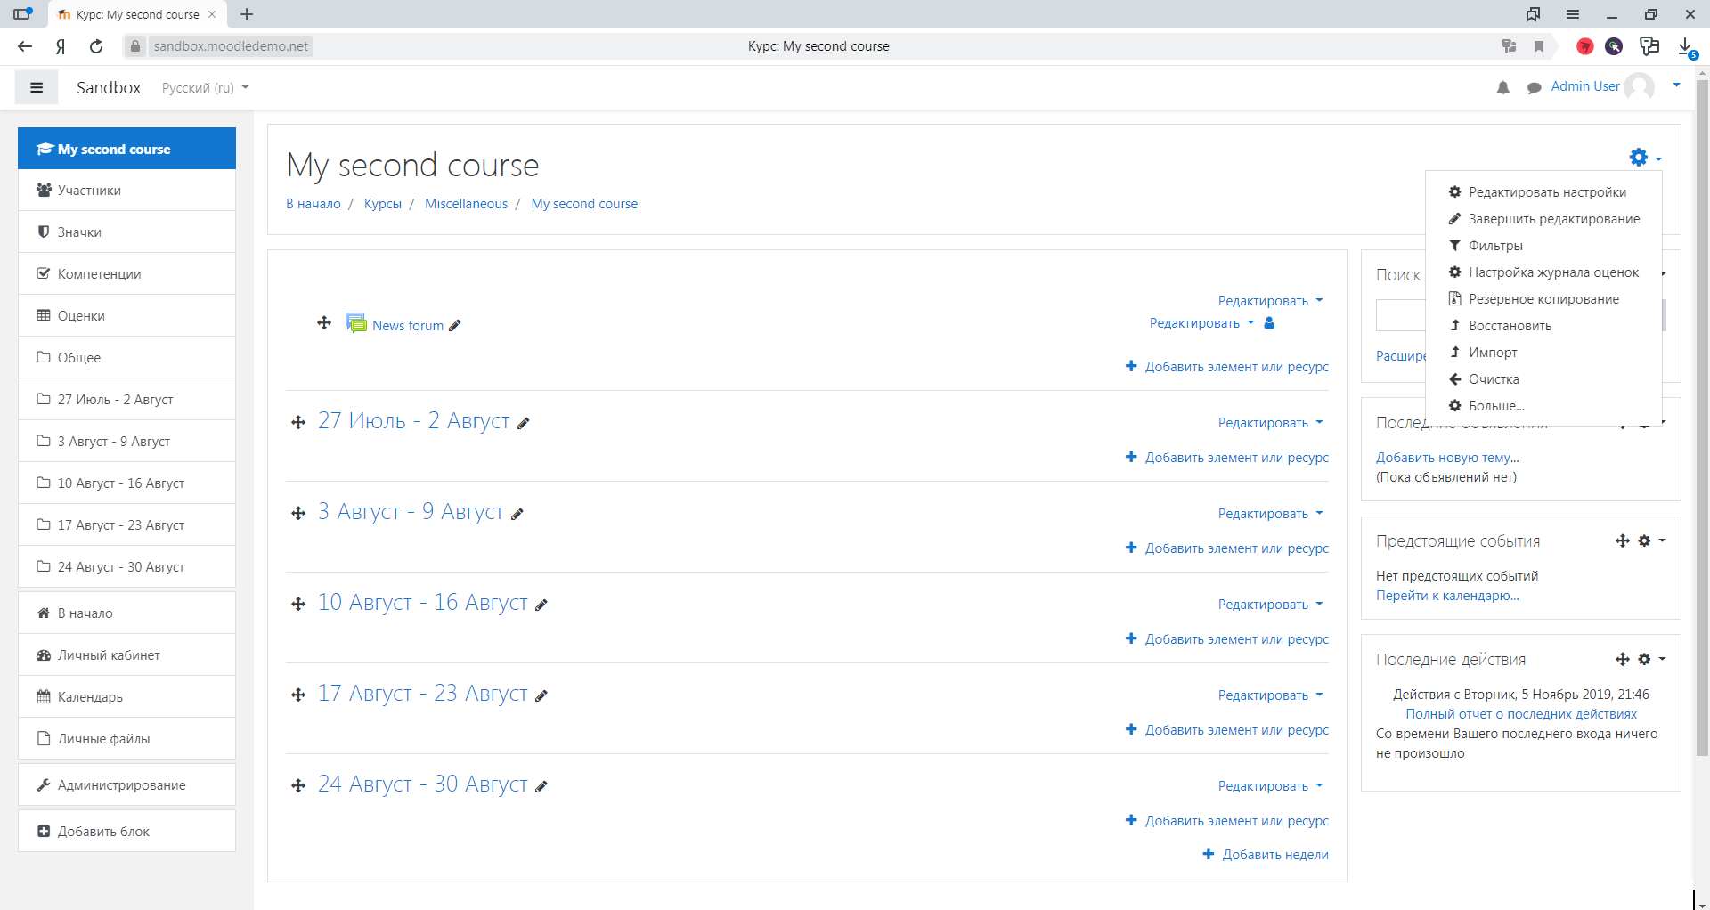
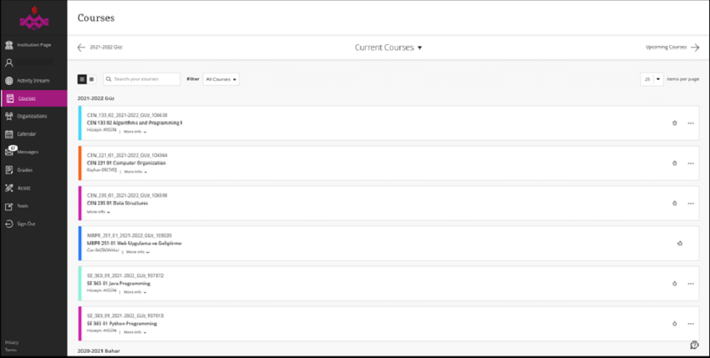

LMS

Slide 6
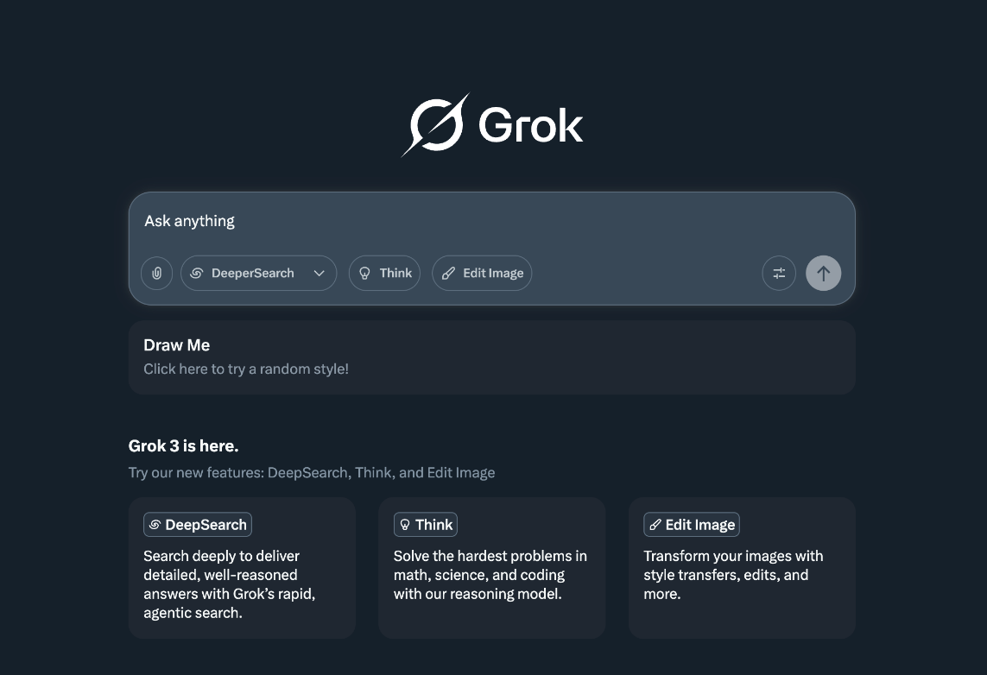
GPT чаты

Slide 7
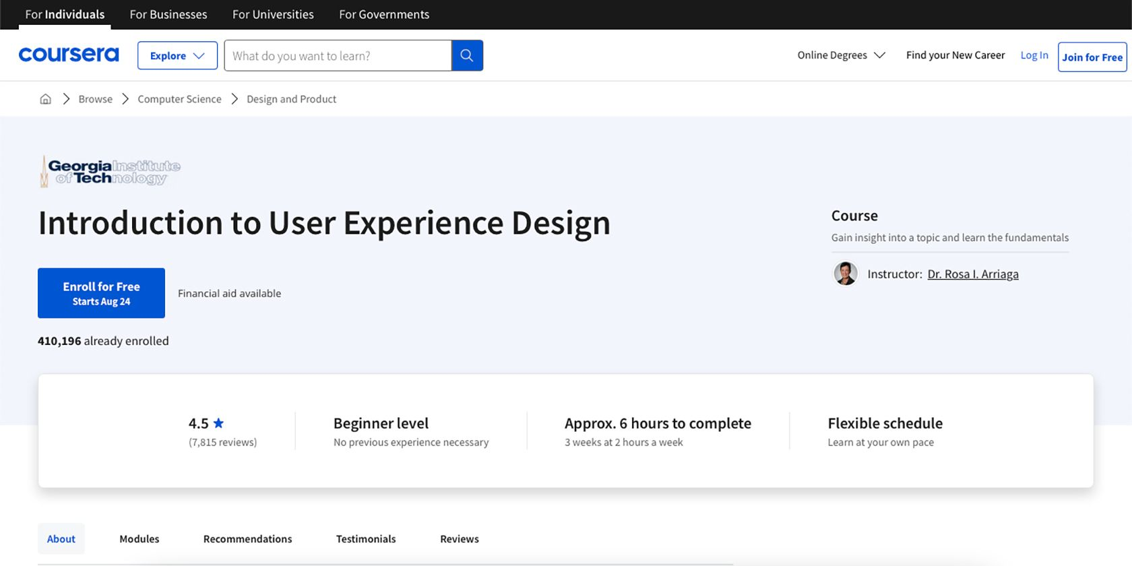
Адаптивные системы

Slide 8
Реализация системы
Архитектура
Фронтенд: HTML, CSS, JS, Tailwind CSS.
Бэкенд: Python, Flask, PostgreSQL.
ИИ: spaCy, pymorphy3.
Функции
Обработка запросов.
Рекомендации.
Поиск литературы.

Slide 9
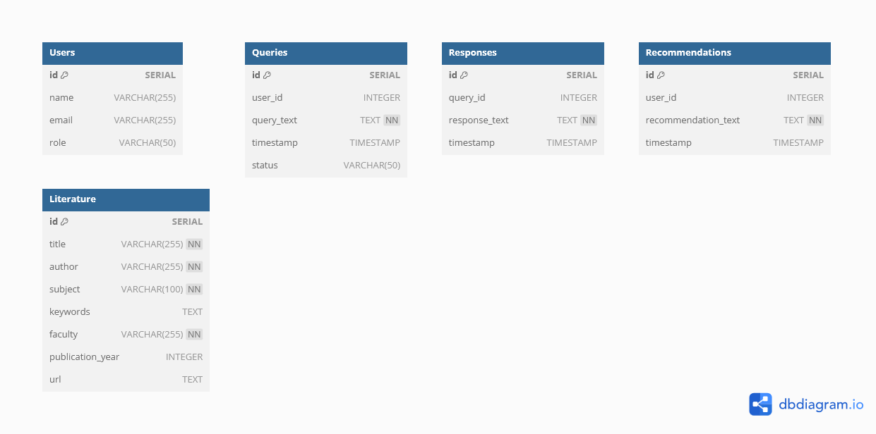

Slide 10
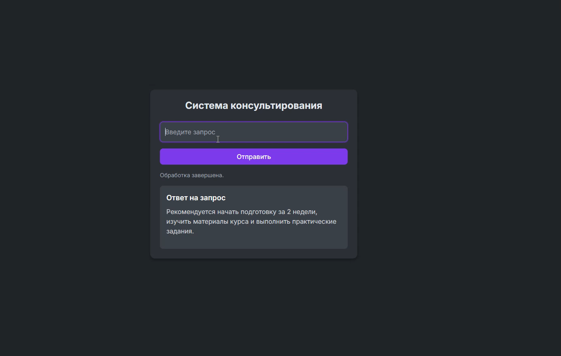

Slide 11
Проблемы
Тесты
Совместимость pymorphy3.
Юнит, интеграционные, функциональные.
Нормализация слов.
1
2
3
Результаты
Отклик <1 сек.
Корректная обработка запросов.

Slide 12
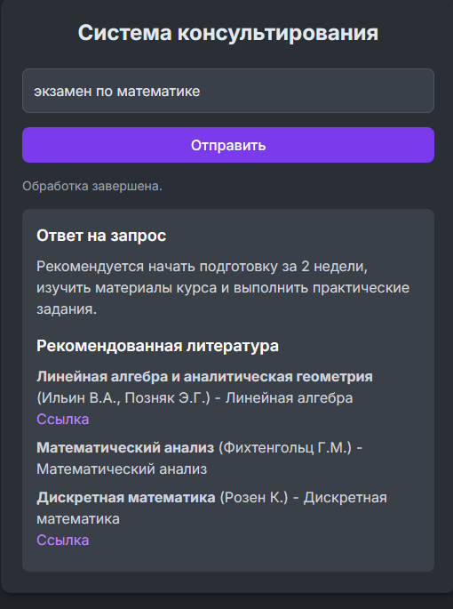
Преимущества и перспективы
Преимущества:
Автоматизация консультаций.
Персонализация рекомендаций.
Интеграция с платформами.
Перспективы:
Обучение и интеграция модели искусственного интеллекта для составления рекомендаций.
Интеграция с Telegram.
Облачное развертывание.

Slide 13
Заключение
Создана функциональная система консультирования.
Достигнута цель: автоматизация и персонализация обучения.
Перспективы: создание интерфейса администратора и дальнейшее развитие.

